Slide 1
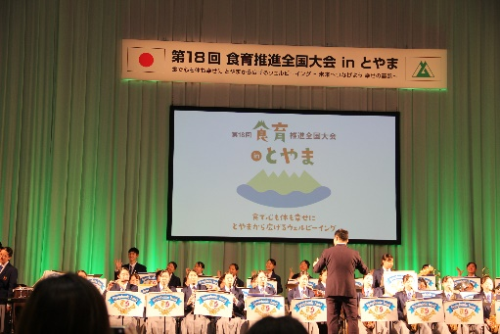
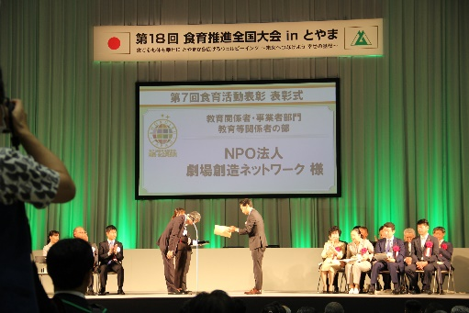
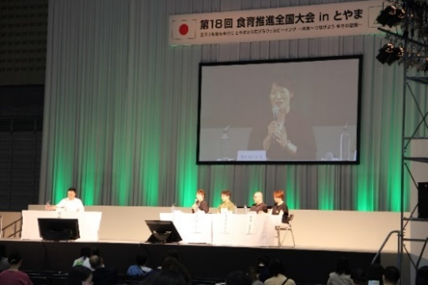
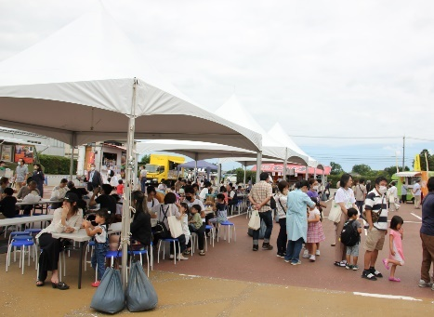
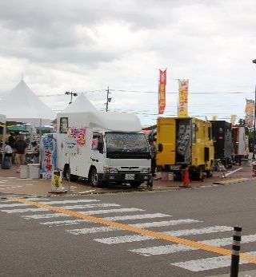
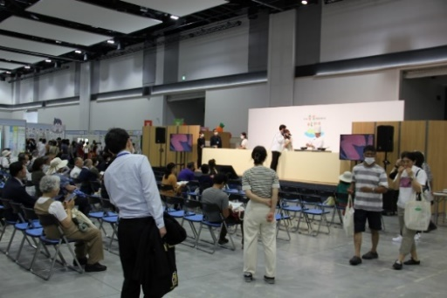
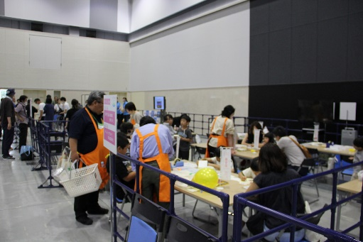
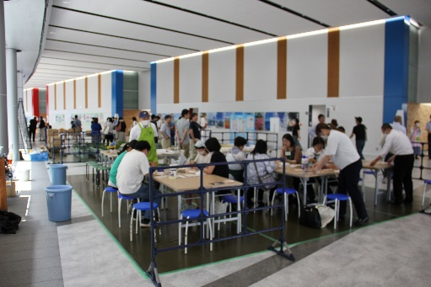
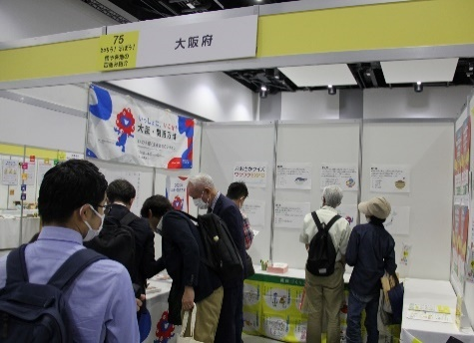
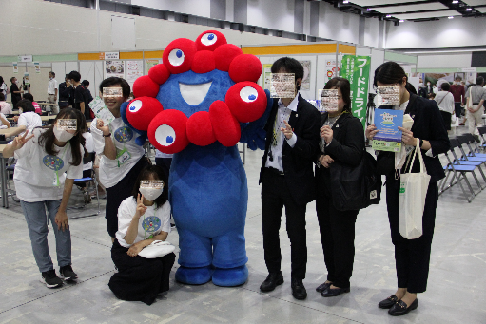
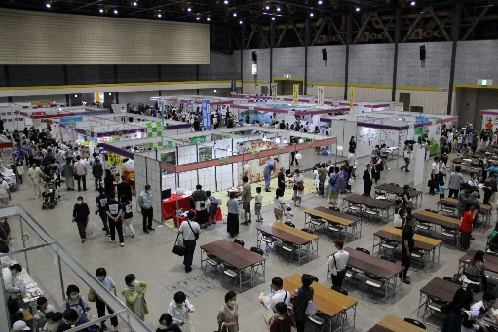
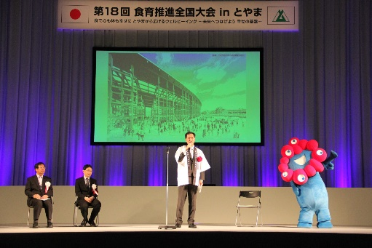
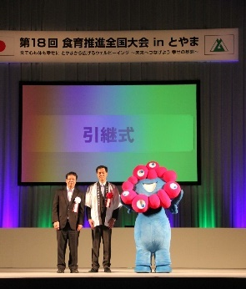
第18回食育推進全国大会inとやま 概要
参考資料1
概要
開会式・食育活動表彰
トークショー
日 程 令和５年6月24日（土）、25日（日）
会 場 富山産業展示館（テクノホール）
主 催 農林水産省、富山県
第18回食育推進全国大会富山県実行委員会
テーマ 食で心も体も幸せに とやまから広げるウェルビーイング
～未来へとつなげよう幸せの基盤～
内 容 展示・飲食・販売ブース
トークショー、セミナー、ワークショップ、農林水産業体験、
式典、農水省関係セミナー等
来場者数 23,300人（1日目8,800人 2日目14,500人）
クッキングステージ
ワークショップ
農林水産業体験
キッチンカー
展示ブース
会場全体
引継式

